Slide 1
игра как средство общения дошкольников
Воспитатель: Милованова Г.В.

Slide 2
Актуальность
Игра всегда считалась универсальным методом обучения, воспитания, отдыха. Она имеет важное значение в жизни ребенка. В процессе игры ребенок совершенствуется, приобретая в игре все необходимые для жизни навыки.
Ребенку, который не доиграл в детстве, будет труднее налаживать контакты с другими людьми, чем детям, имеющим богатый жизненный опыт совместной игры со сверстниками. В процессе игровой деятельности ярко проявляются индивидуальные особенности детей. Игра дает нам самое главное - это самосовершенствование, стремление стать лучше.

Slide 3
Цель
Способствовать общению детей через разнообразные виды игр.

Slide 4
Задачи:
Способствовать обогащению игрового опыта, формированию у детей младшего возраста обобщённого понятия «игрушки», их назначение, существенные признаки (цвет, форма, величина);
-Ввести в словарь и активизировать слова, необходимые для общения ребенка со взрослыми и сверстниками в новом предметном окружении;
-Развивать умение выбирать роль, выполнять в игре несколько взаимосвязанных действий, развивать познавательную активность в игре с игрушкам;
-Воспитывать интерес к игре, навыки бережного отношения к игрушкам, навыки позитивного общения со сверстниками и взрослыми.

Slide 5
Этапы:
1.Организационно-подготовительный (сентябрь,октябрь)
2.Практический (ноябрь-апрель)
Заключительный (май)

Slide 6
Организационно-подготовительный
Изучение литературы по теме;
Диагностика (наблюдение за игровой деятельностью детей) с целью выявления уровня сформированности игровых навыков;
Анкетирование родителей, моделирование ситуации, выявление проблемы.
Постановка проблемы – «Как научить играть малышей?»
Расширение предметно-пространственной среды.

Slide 7
Практический
Работа с детьми:
-подготовка и проведение сюжетно-ролевых, дидактических, подвижных, пальчиковых, речевых игр.
-активизировать инициативу детей в игровых действиях.
- привлекать в сюжетно-игровую ситуацию;
- вводить в игровую ситуацию.
-игровая форма обучения;
-индивидуальная работа;
-групповая;
-подгрупповая.

Slide 8
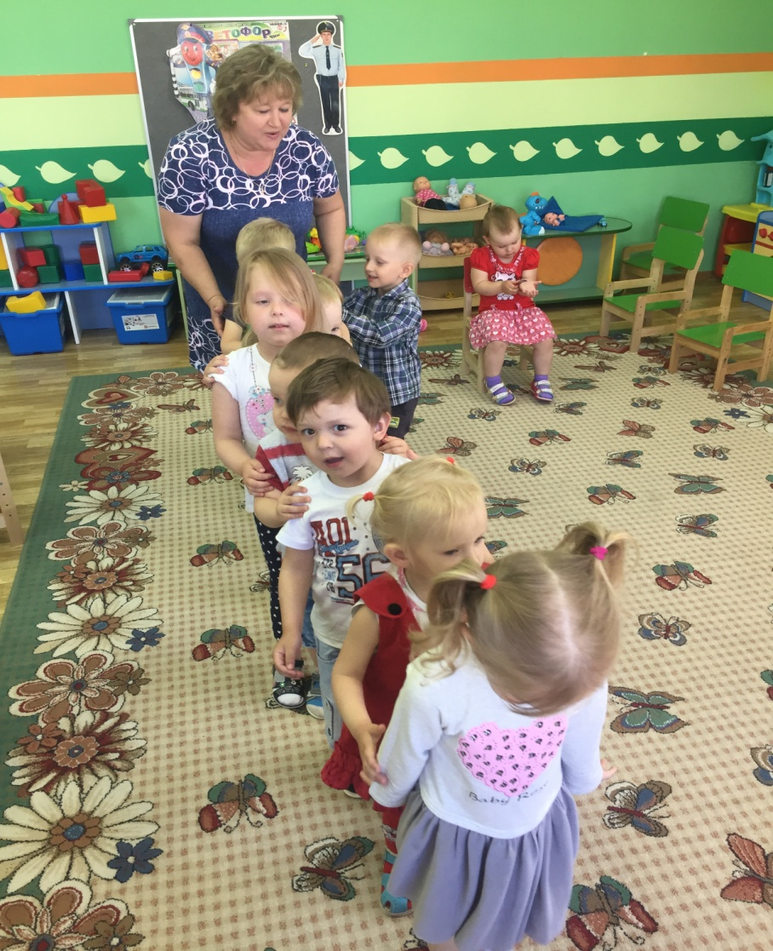
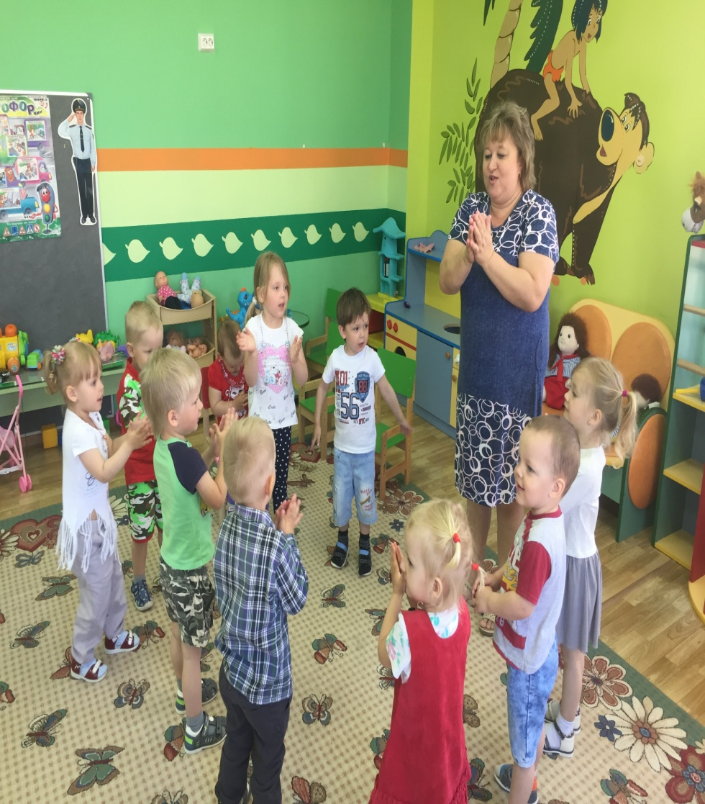
Подвижные игры:

Slide 9
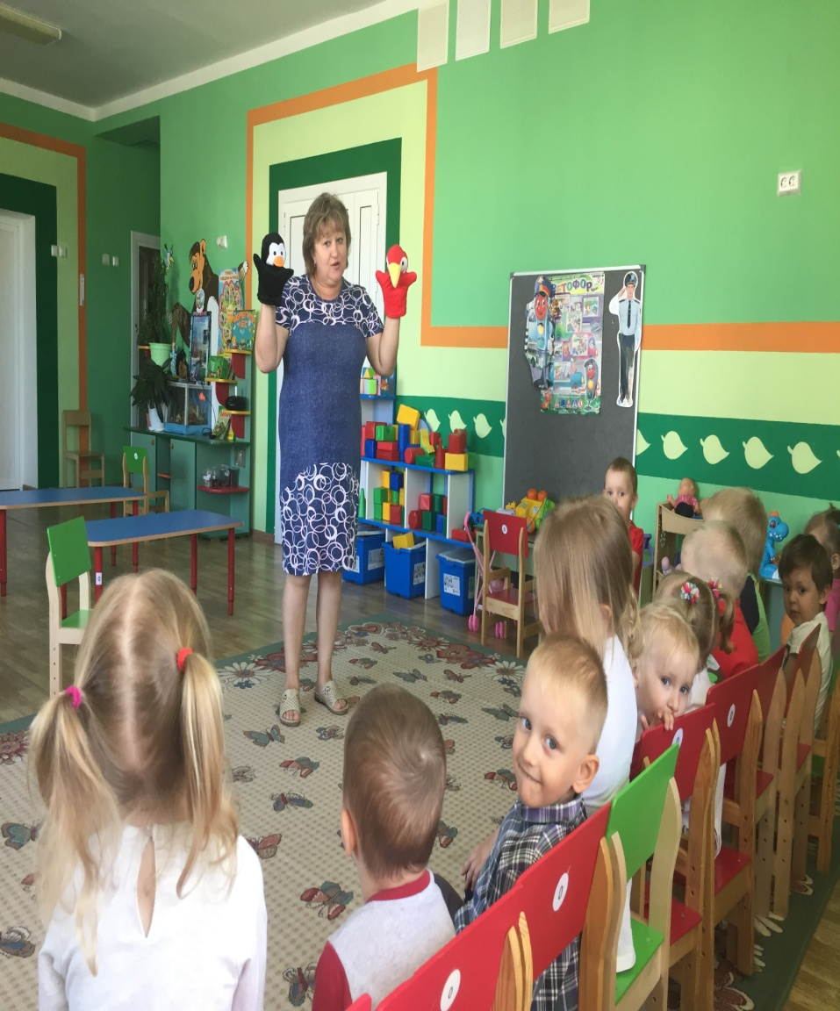
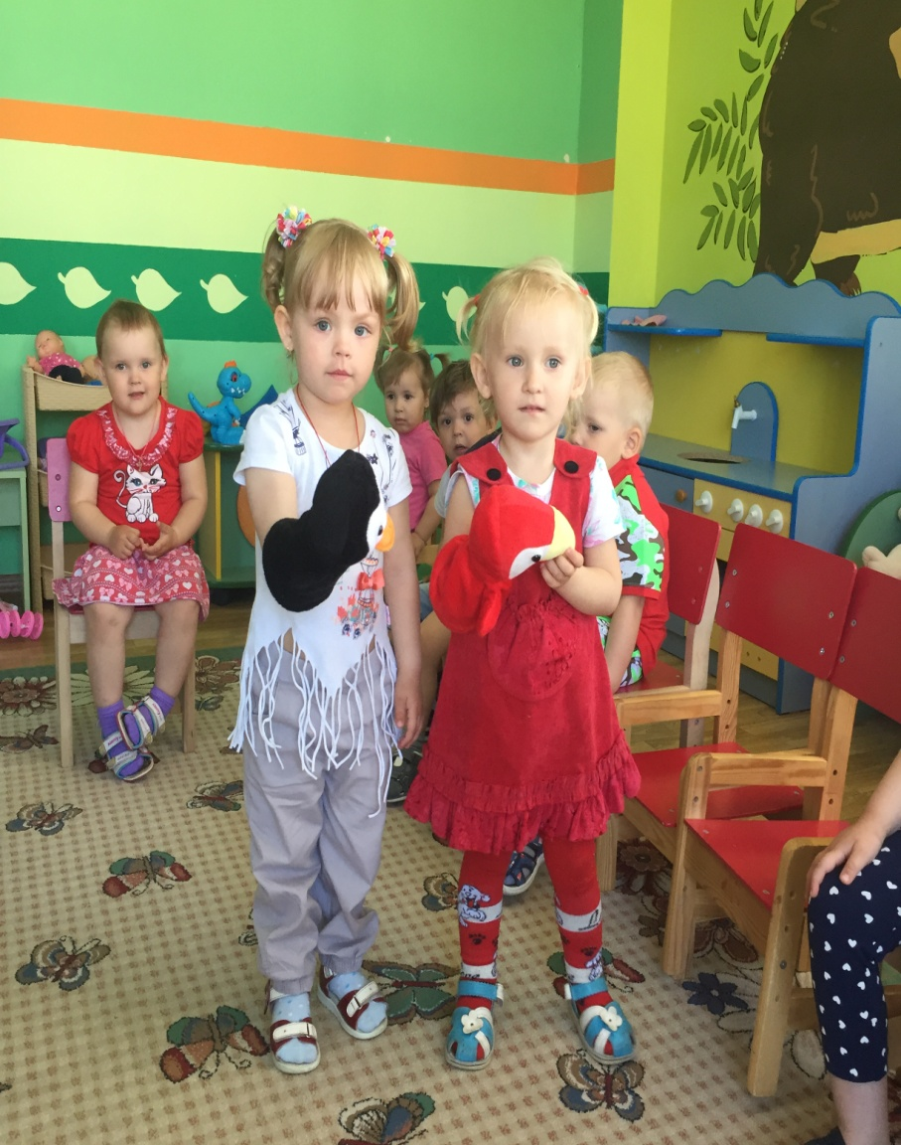
Пальчиковые игры

Slide 10
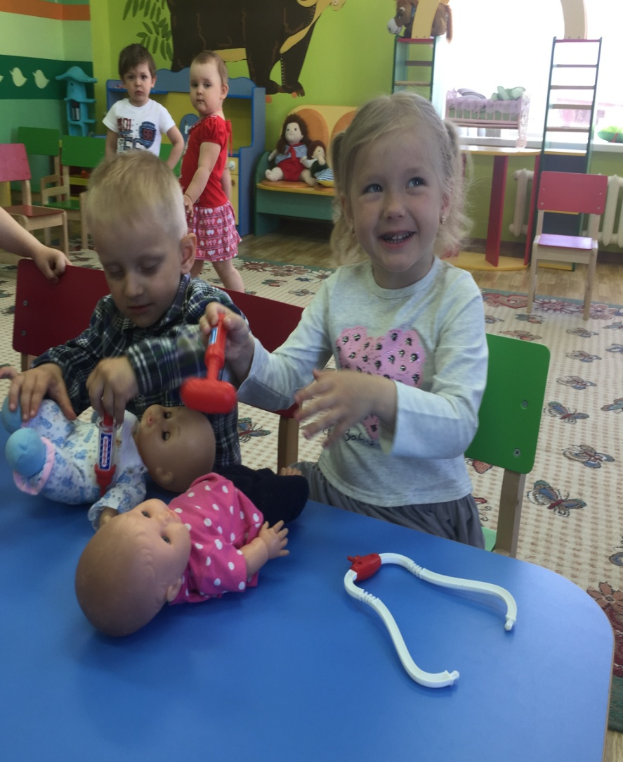
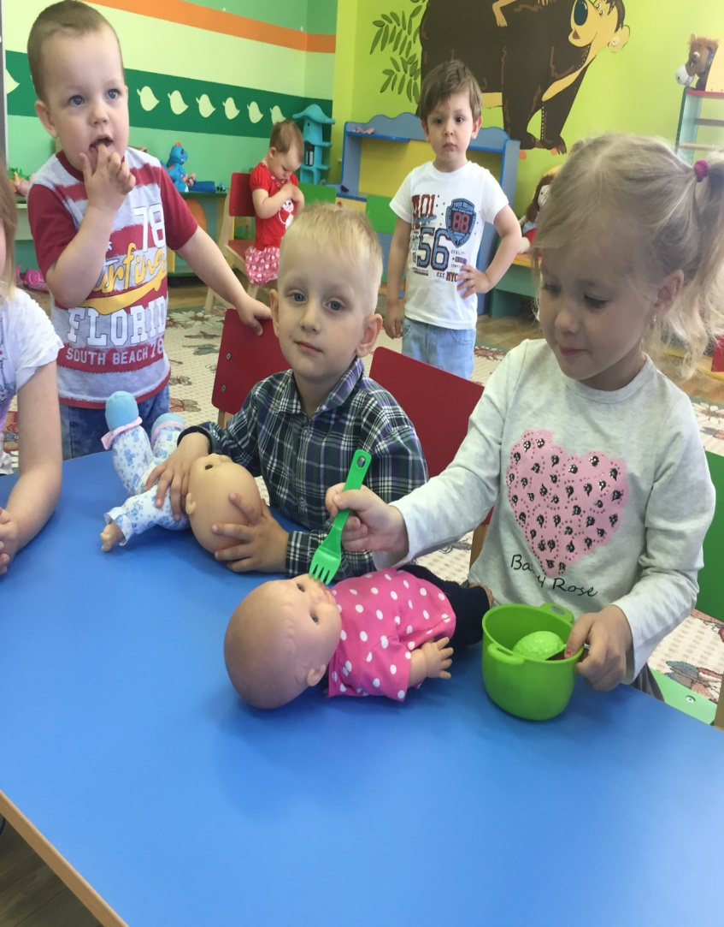
Сюжетно-ролевые игры

Slide 11
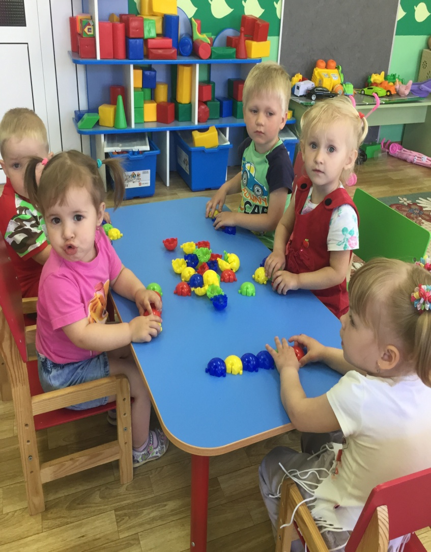
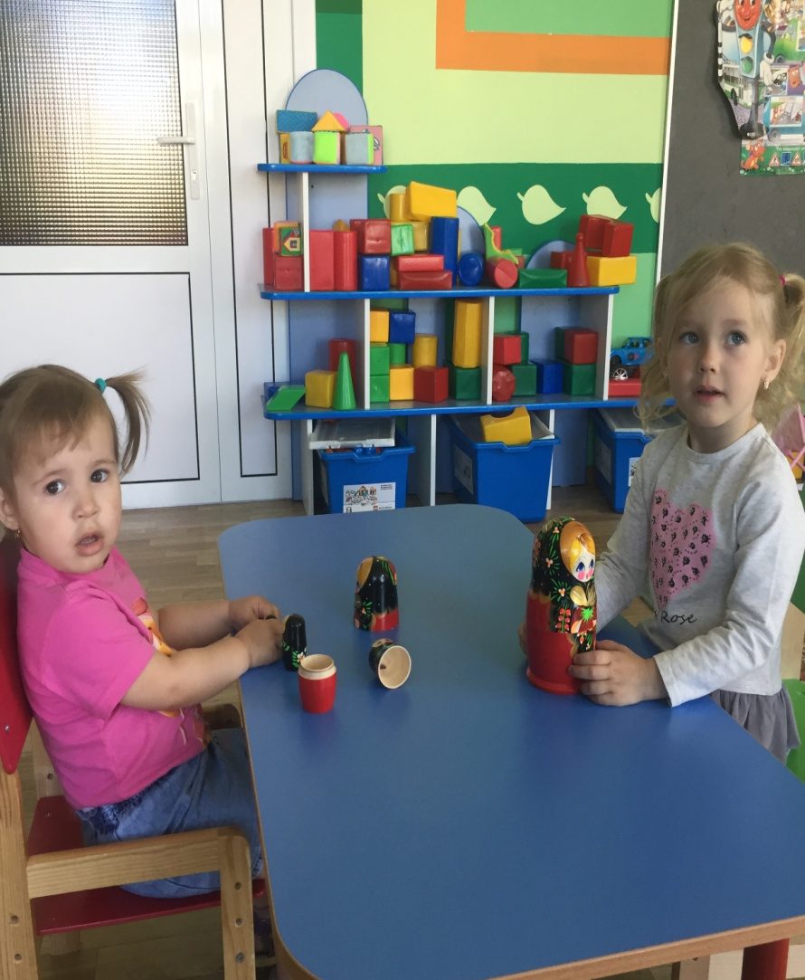
Дидактические игры

Slide 12
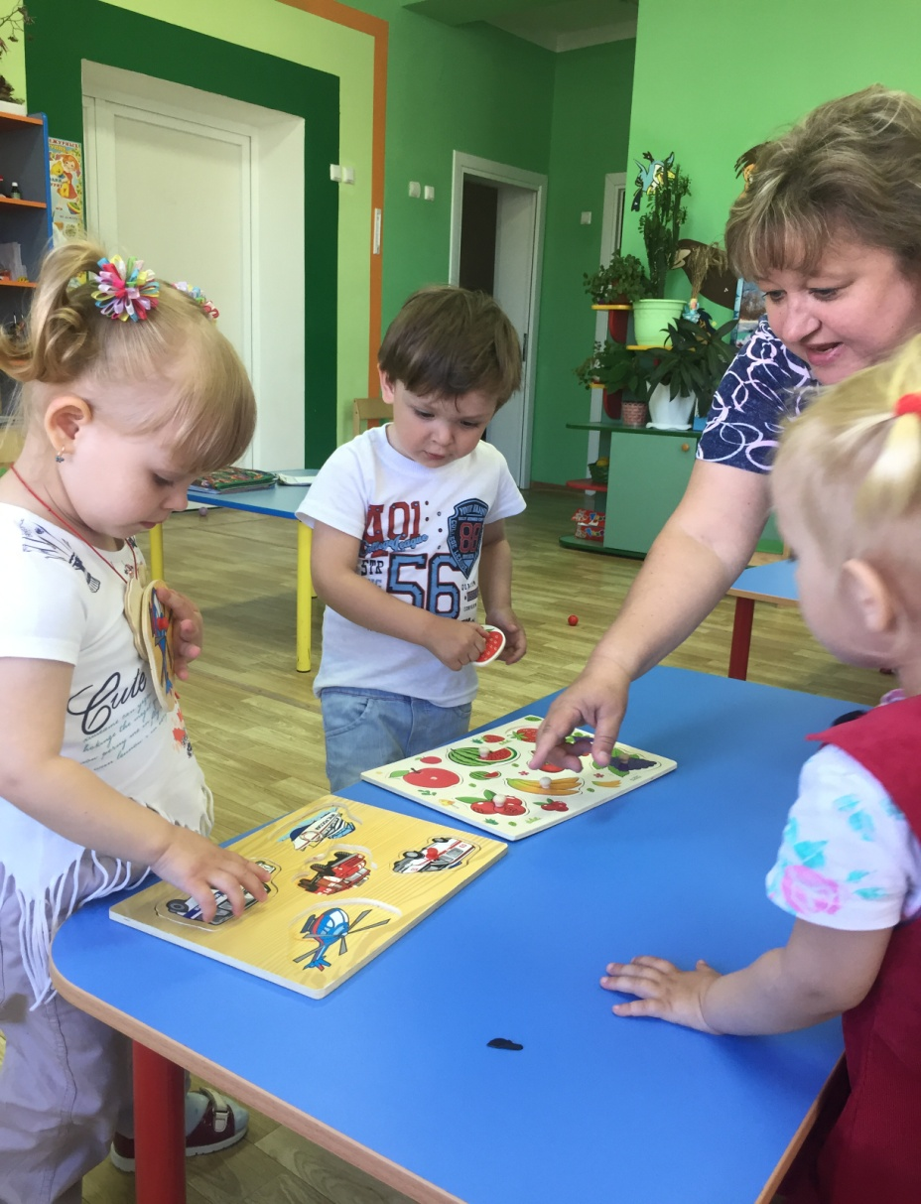
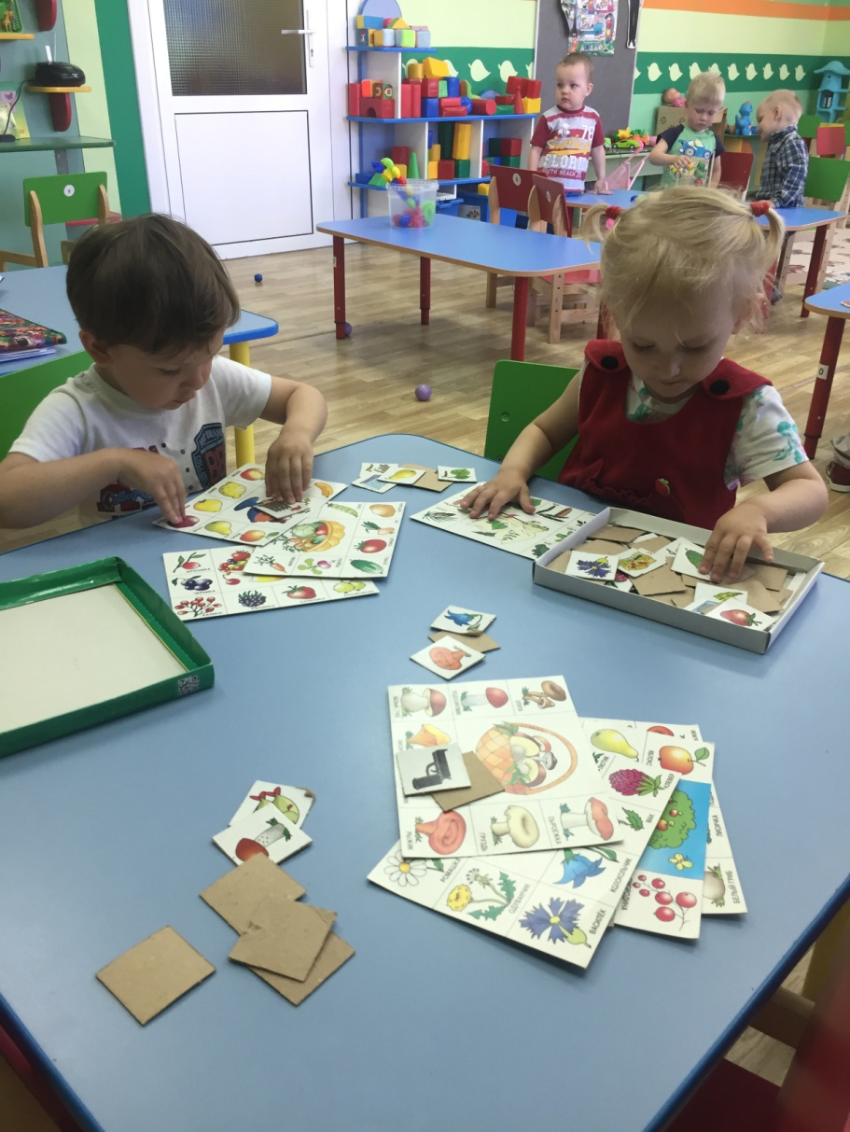
Дидактические игры

Slide 13
Заключительный
Приобрели игрушки, книги, методическую литературу, необходимые для данного возраста детей, пополнили игровые уголки новыми игрушками.
Проведена беседа с родителями об играх в домашних условиях.
Создана картотека подвижных игр.

Slide 14
Литература:
Васильева О.К. Образная игрушка в играх дошкольников. − М.: Издательство: Детство-пресс, 2003.
Игра дошкольника / Под ред. С. Л. Новоселовой. - М.: Академия, 1989.
Игра в дошкольном возрасте: пособие для воспитателей детских садов./ Под ред. Дороновой Т.Н., Карабановой О.А., Соловьевой Е.В. − М.: Издательский дом "Воспитание дошкольника", 2002.
Карабанова О.С. Игра в коррекции психического развития ребенка. – М.: Педагогика, 1997.
Короткова Н.А., Михайленко Н.Я. Как играть с ребенком. - М., 19

Slide 15
Спасибо за внимание!!!

